Slide 1
캡스톤 디자인
과목: 캡스톤 디자인
학과: 컴퓨터 공학과
학번: 2016113013 박민준
2016113025 윤승현
담당교수: 김 진

Slide 2
목차
조원소개 및 역할
주제선정 이유
제작 도구
주차 별 일정
기능 소개
배포 및 피드백 수집
01. 소개
02. 제작
03. 결과

Slide 3


조원 소개 및 역할
박민준
기획 및 디자인
기능 구현
프로그램 배포&관리
윤승현
기능 구현
정보 수집

Slide 4
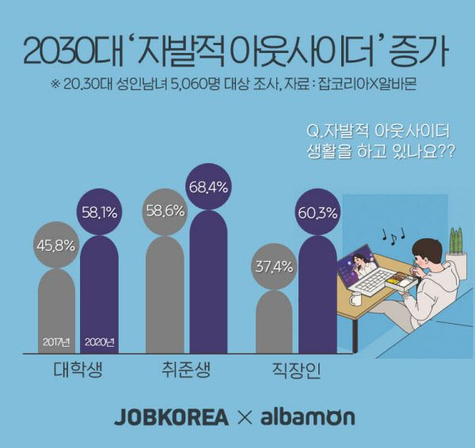
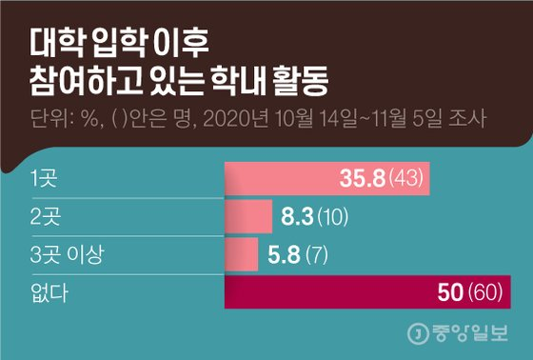
1-2. 주제선정 이유

Slide 5

읍내 식당
헬스장
버스
시간표
박물관
수영장

Slide 6
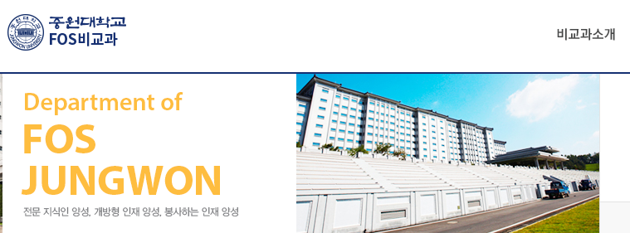
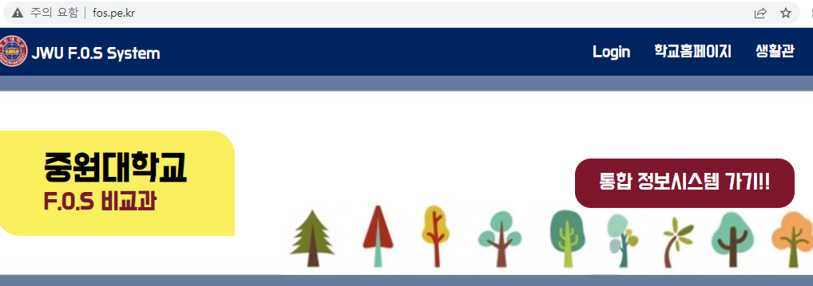
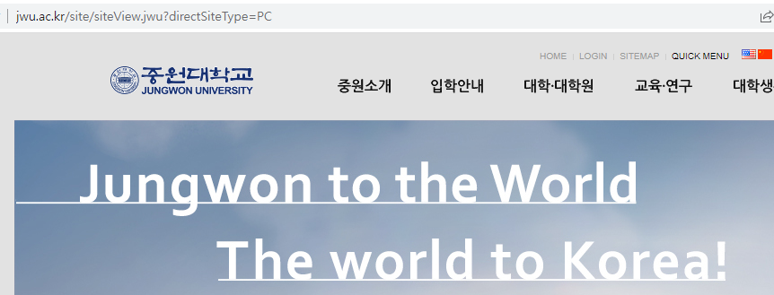
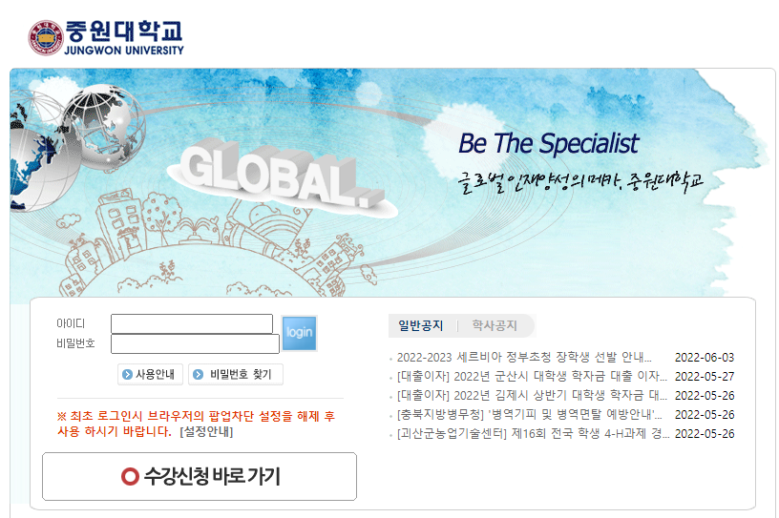
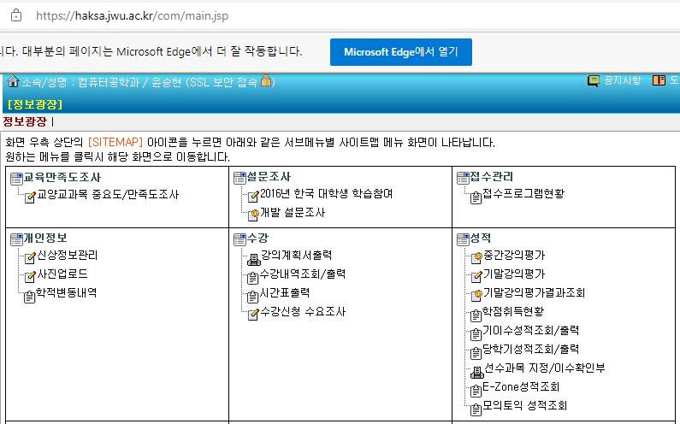
www.fos.pe.kr
www.fos.jwu.ac.kr
중구난방 수많은 사이트
www.poratl.jwu.ac.kr
www.jwu.ac.kr
www.haksa.jwu.ac.kr

Slide 7




2-1. 제작 도구
Visual Studio
전체적인 디자인 및 홈페이지 제작
Netlify
배포 및 관리
Kakaomap
지도 생성
Tables Generator
테이블 생성 웹사이트

Slide 8





2-2. 주차별 일정
9~13주차
비교과 및 졸업 자가 진단 페이지 구현
1~5주차
주제 선정 및 기획
15주차
프로젝트 완성
5~8주차
정보수집 및 학교생활 팁 페이지 & 학점계산기 구현
13~14주차
프로젝트 배포 후 사용자 피드백 반영

Slide 9
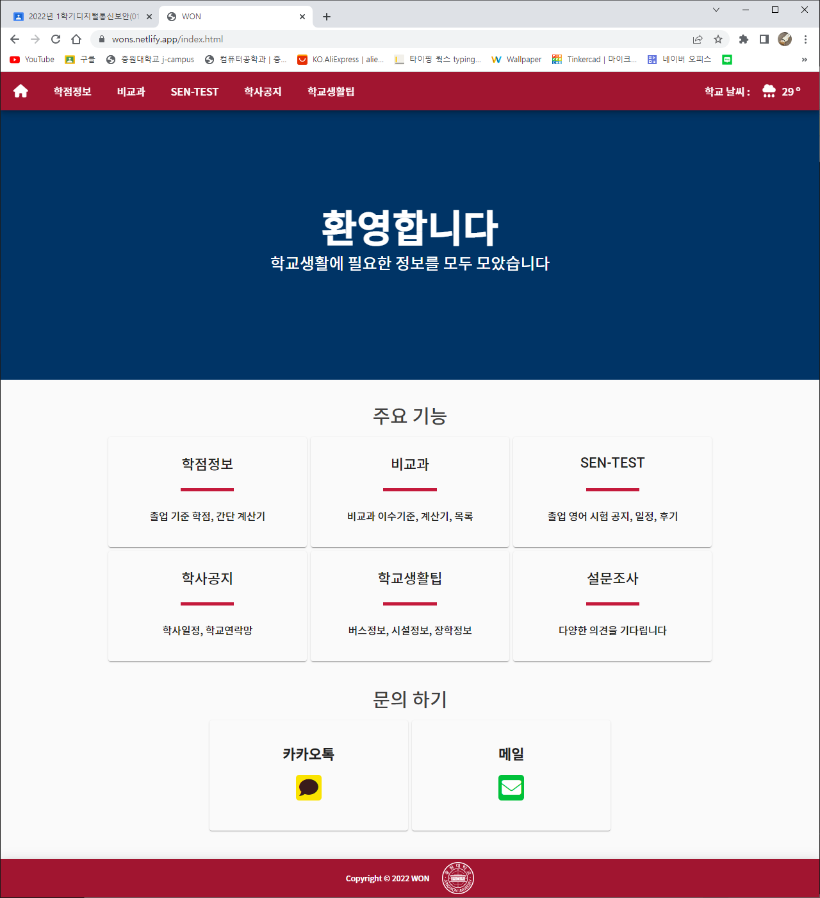
2-3. 기능소개_메인 페이지
1. 메인 페이지에 주요항목 5개를 배치
2. 사이트 이용 시 문제 및 피드백 소통을 위한 버튼 배치

Slide 10
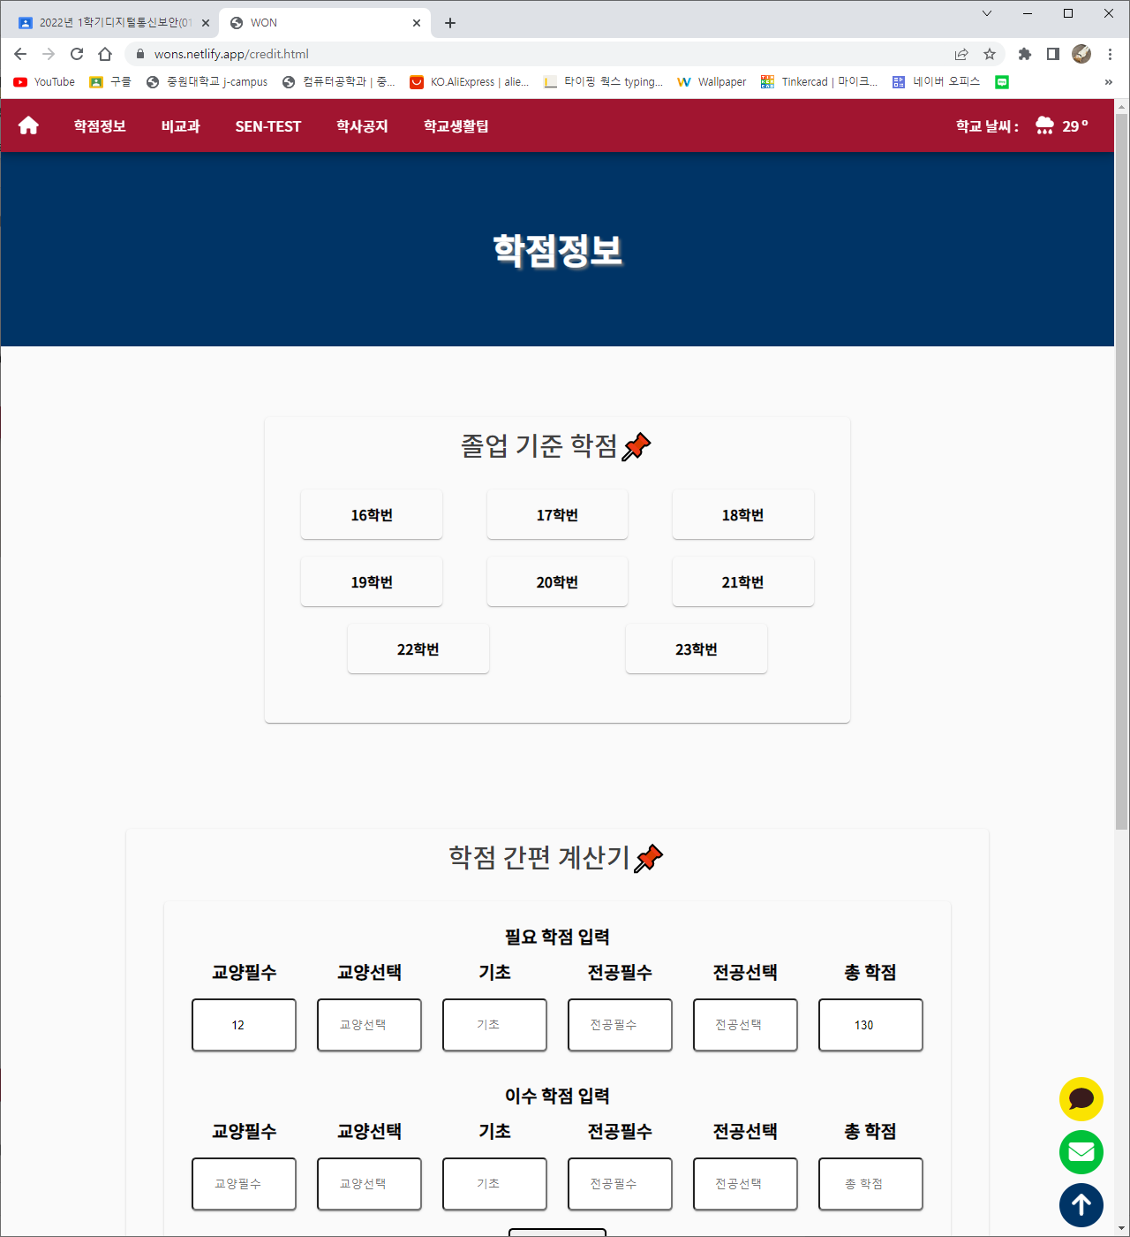
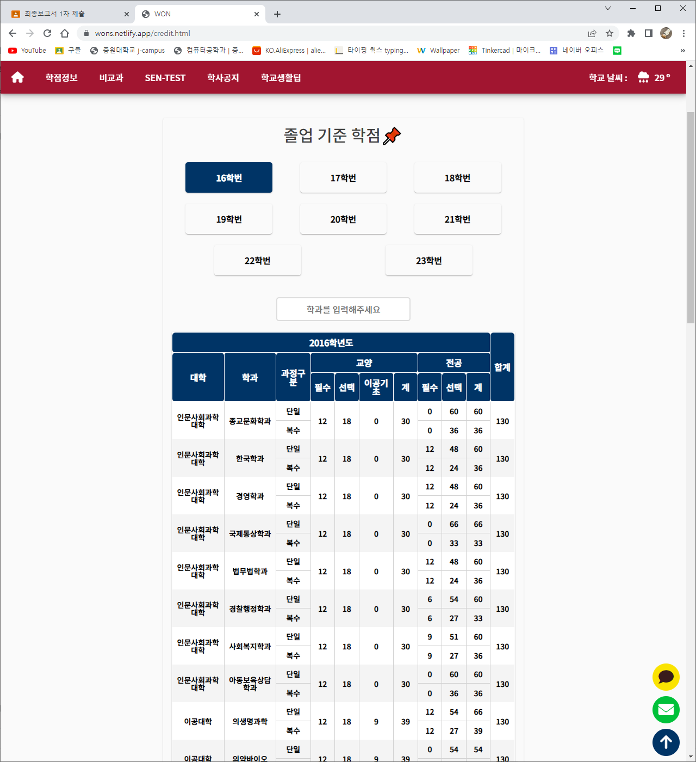
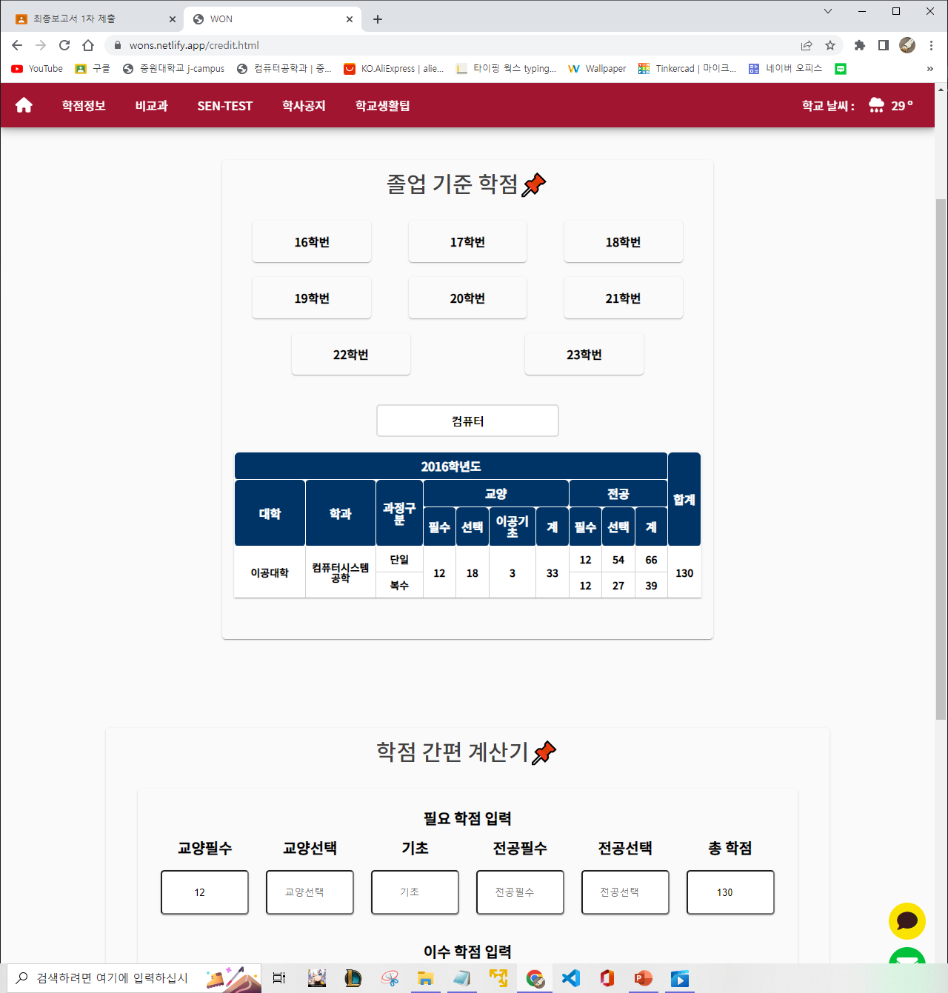
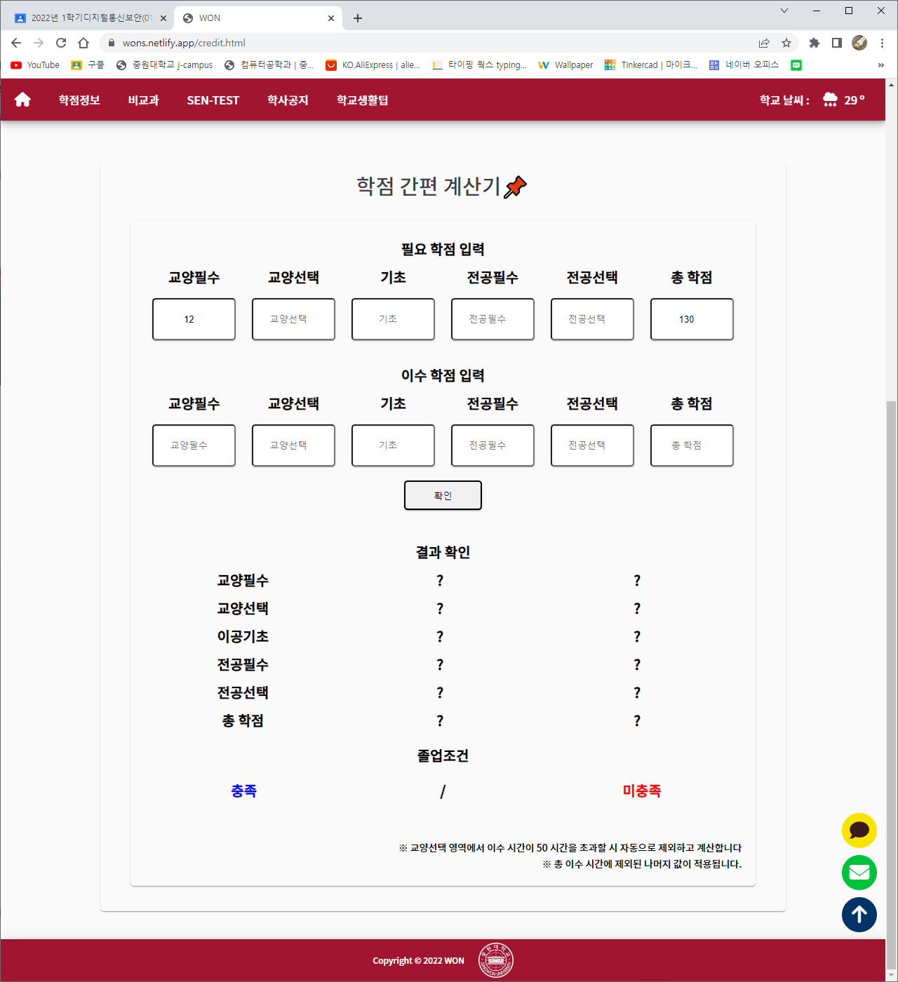



2-3. 기능소개_학점계산기
1. 자신의 학번 클릭
2. 검색란에 자기 학과 검색
3. 검색 결과 확인

Slide 11
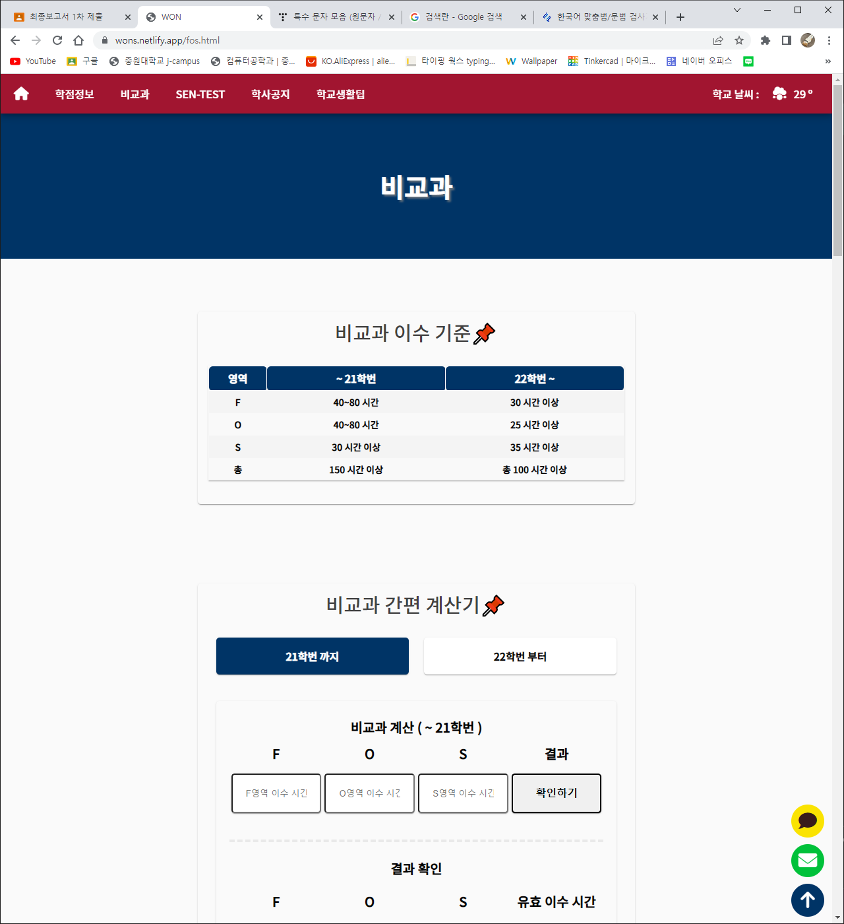
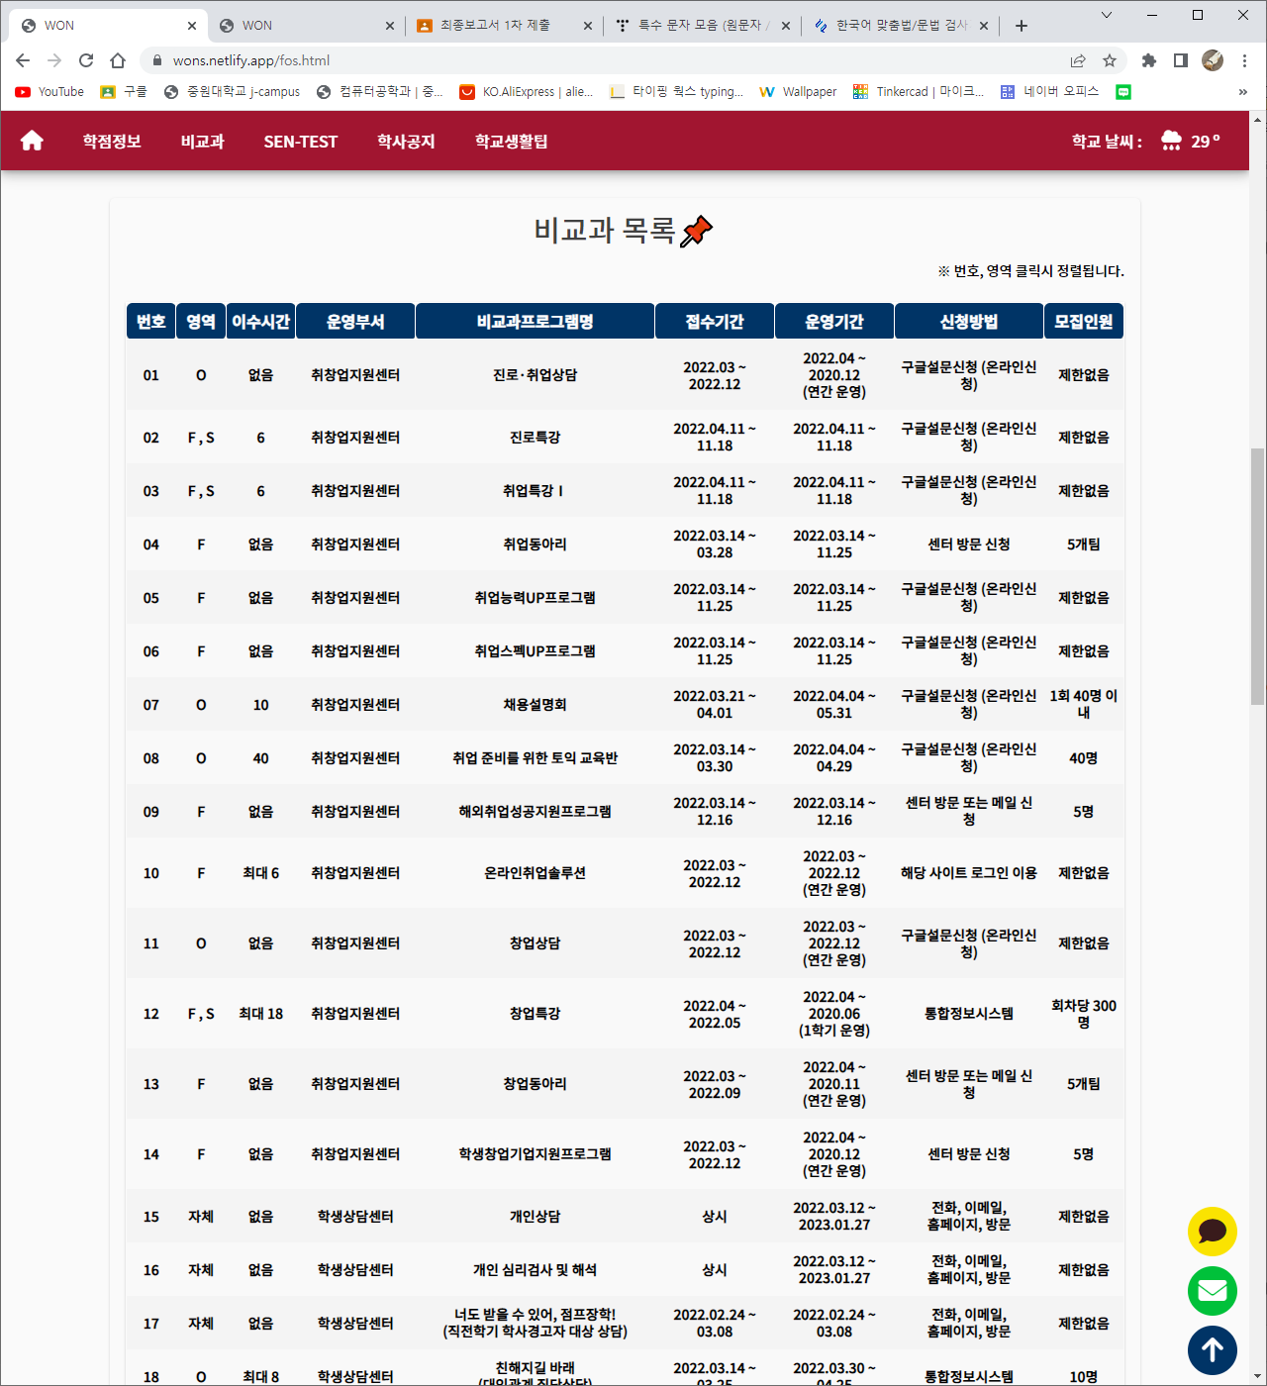
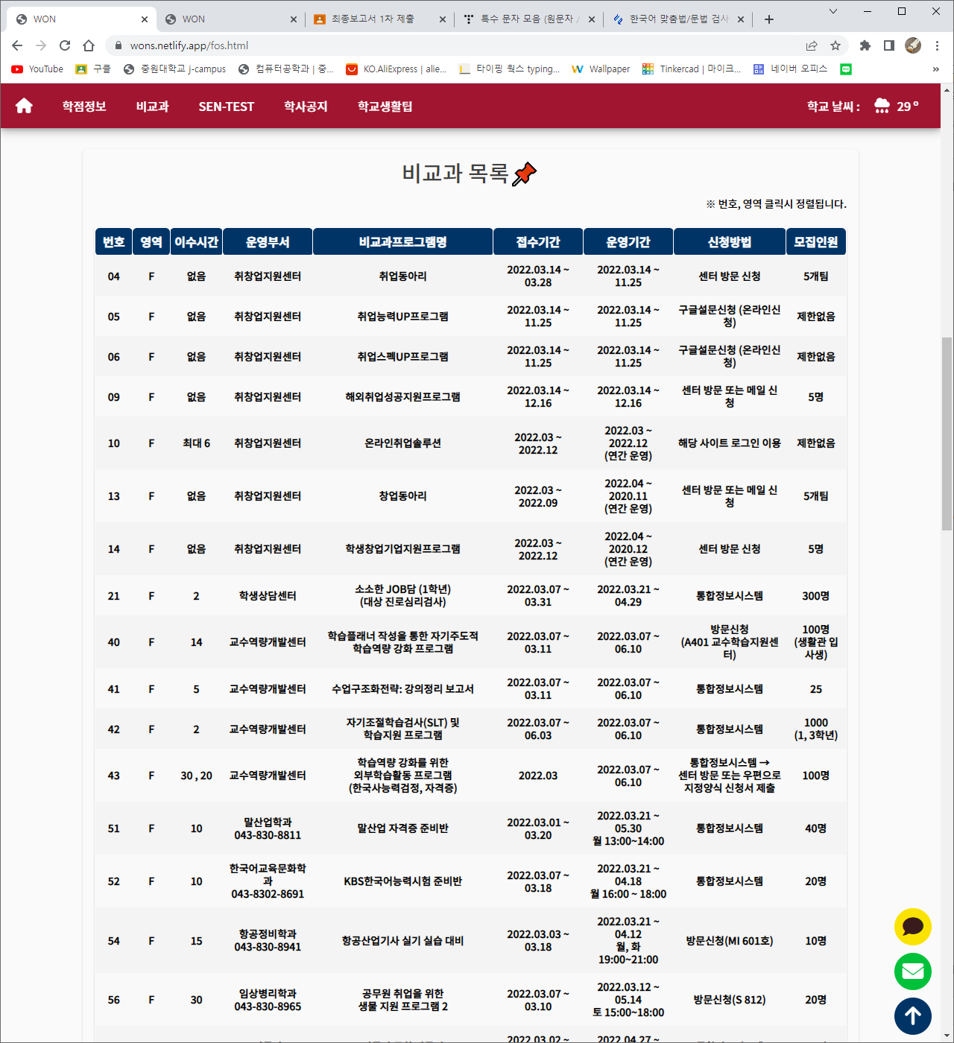
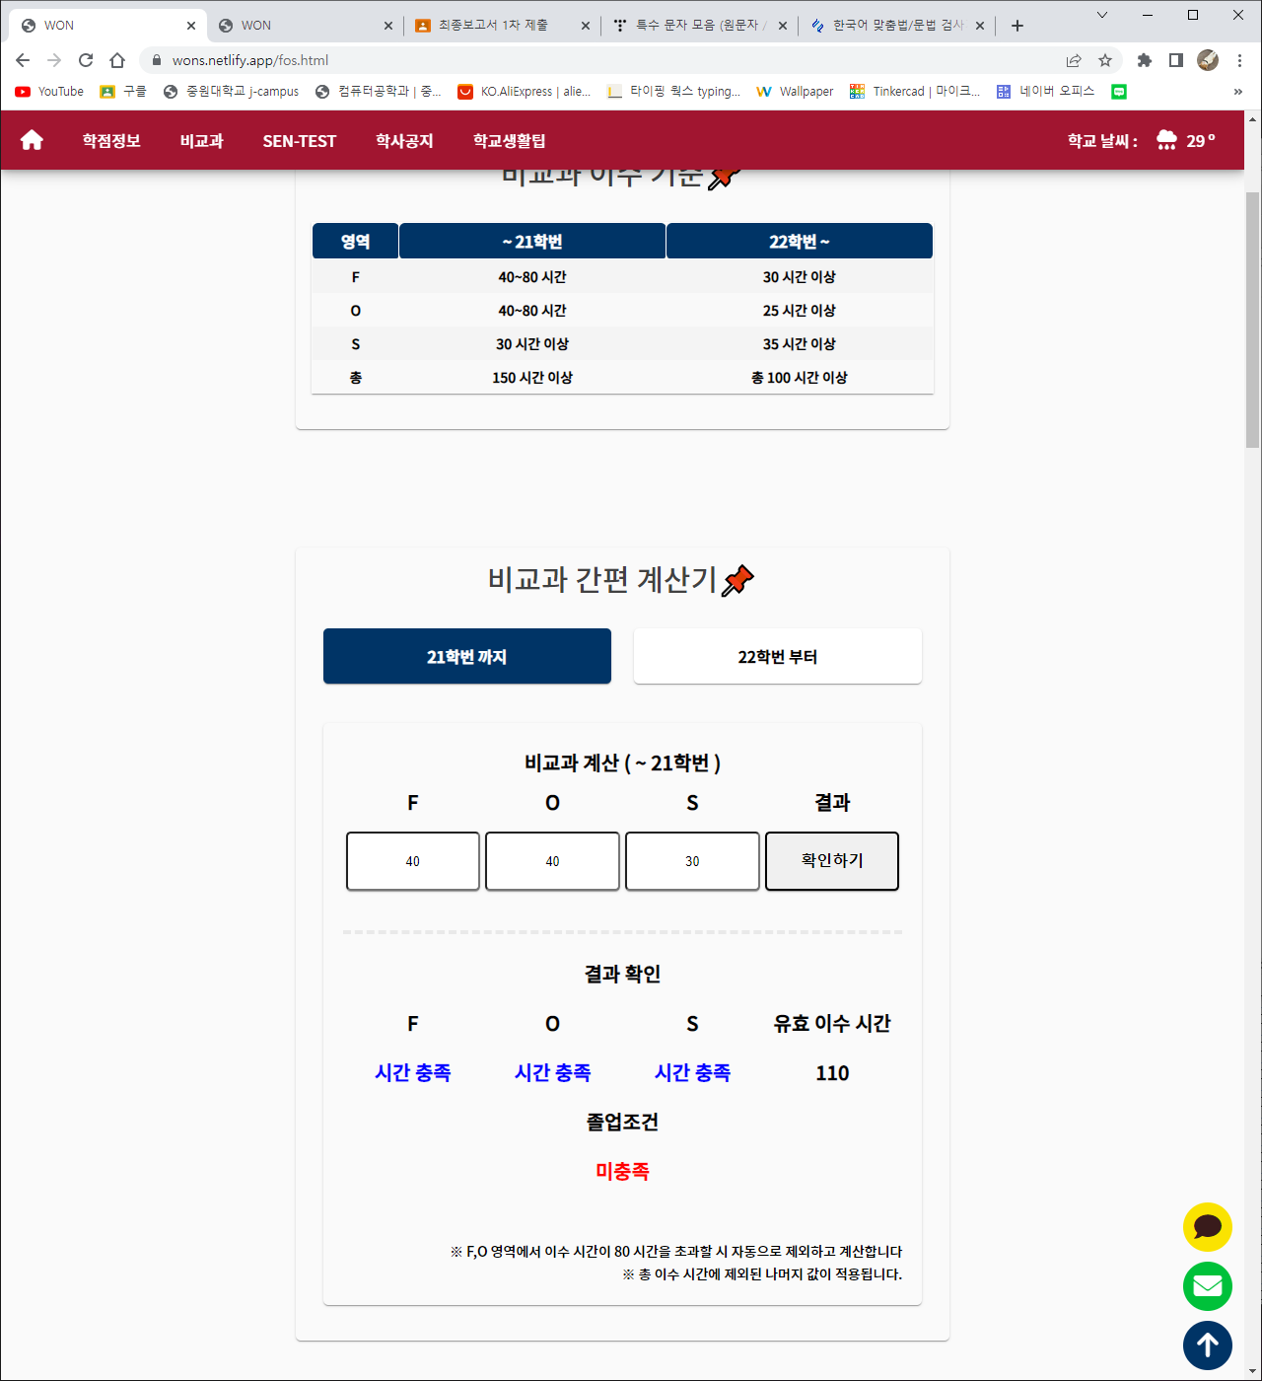
2-3. 기능소개_비교과
1. 자신의 점수로 졸업 가능 여부 확인 가능
2. 현재 비교과 목록들을 정렬시켜 확인가능

Slide 12
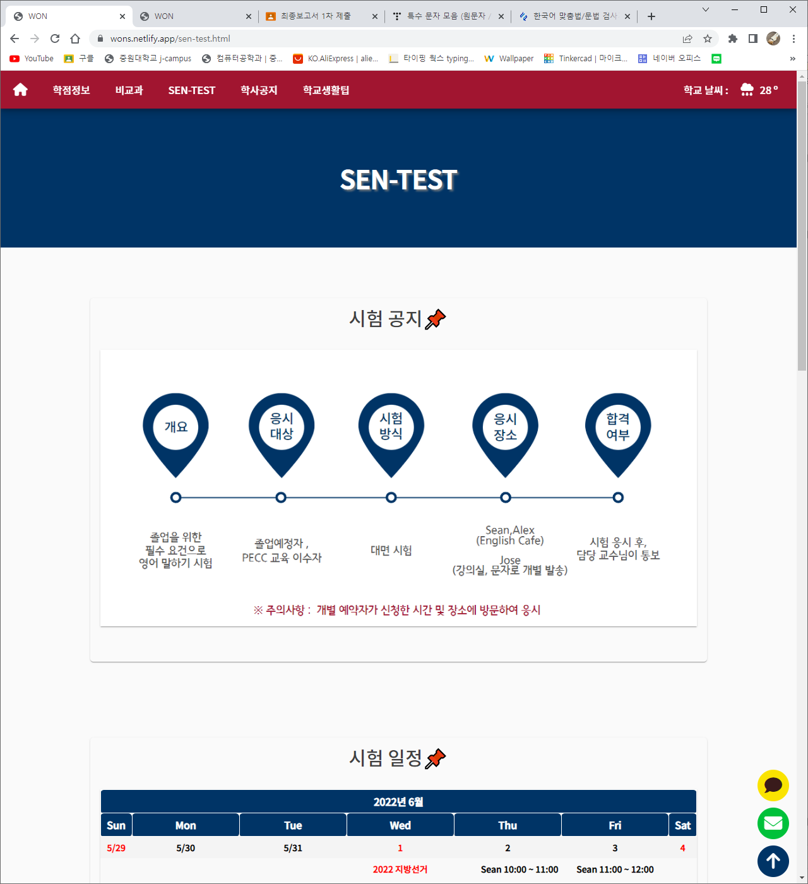
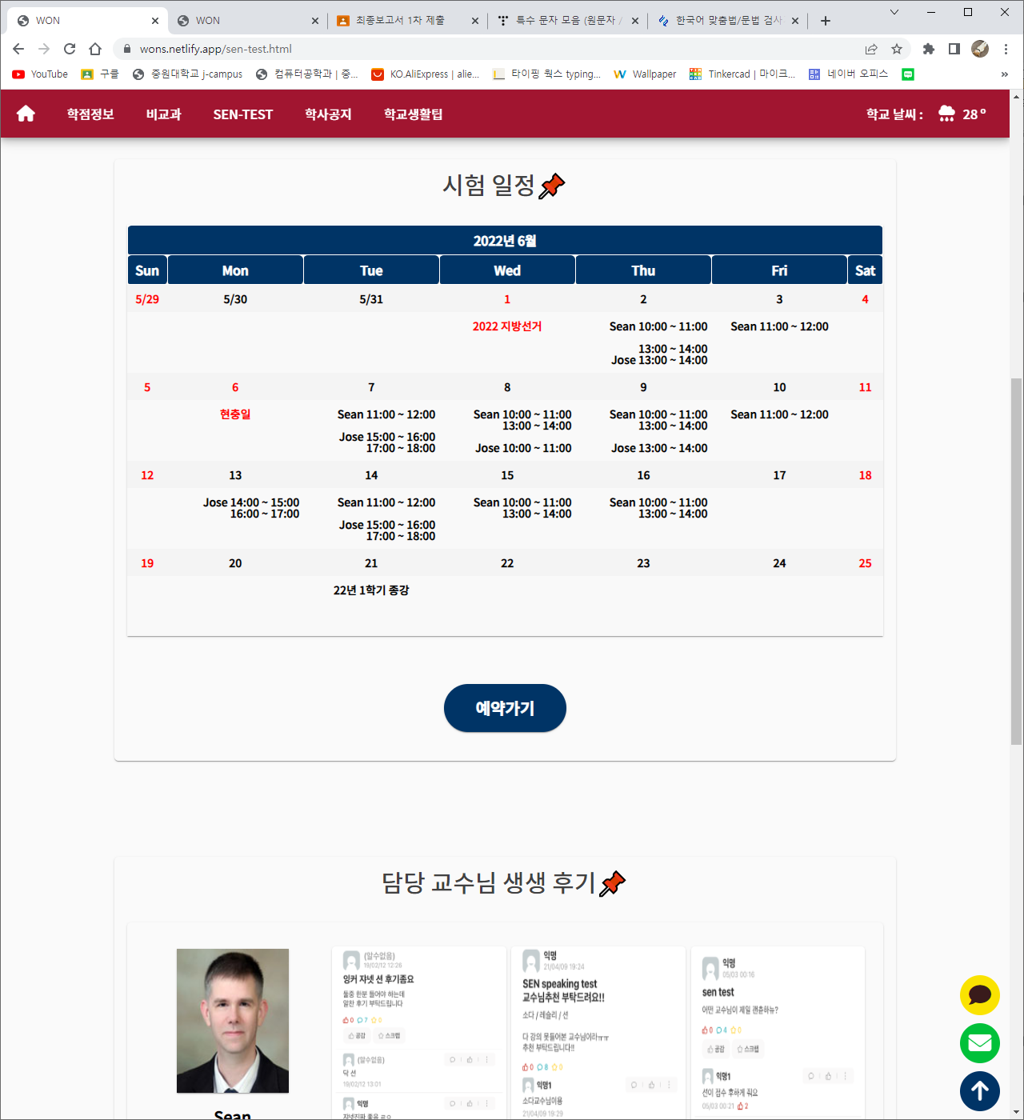
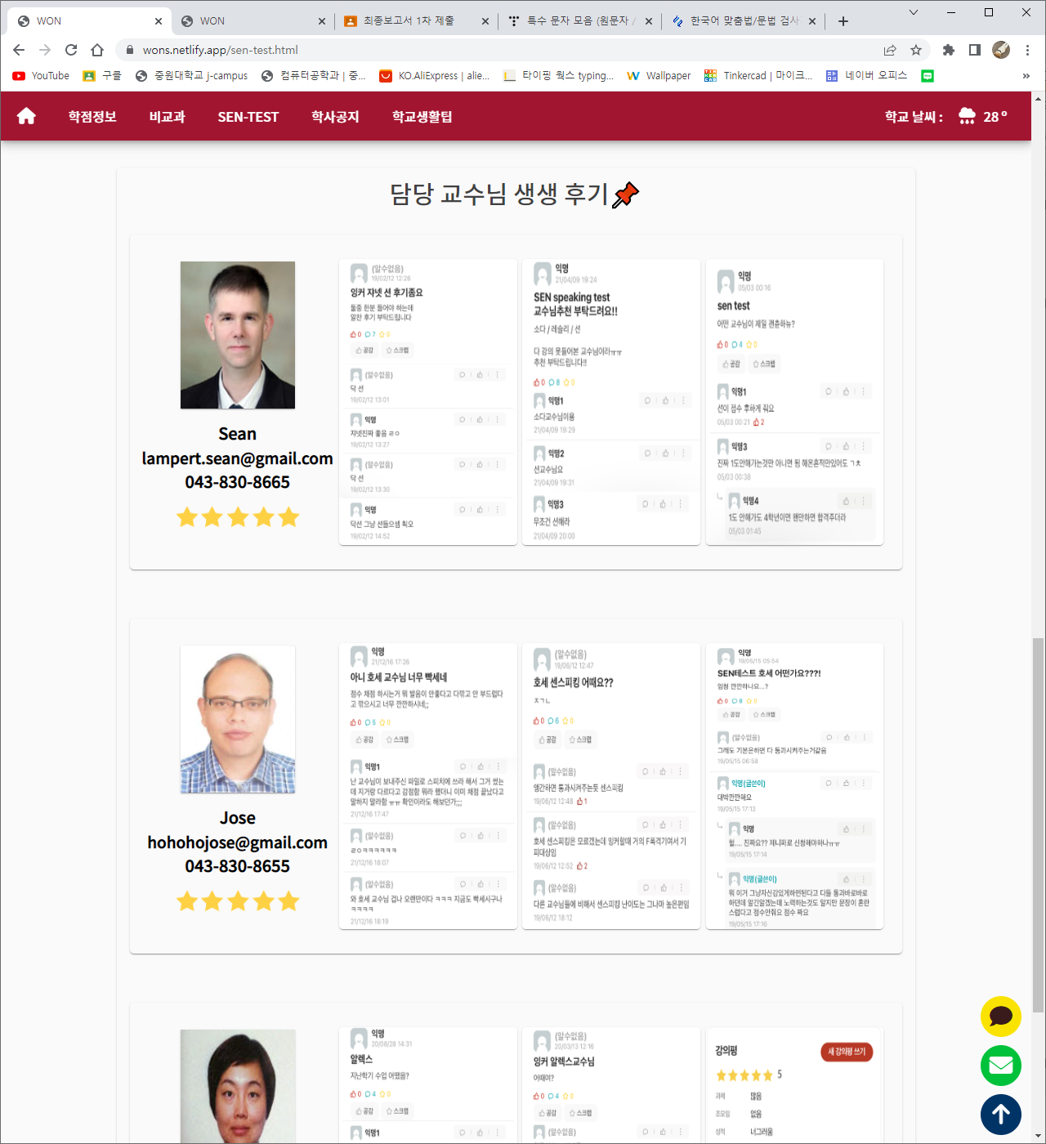
2-3. 기능소개_SEN-TEST
1. SEN-TEST 시험 공지
2. 시험 일정 및 ‘예약가기’
클릭 시 예약홈페이지 링크 삽입
3. 각 교수님들의 성향 및 후기
전체 페이지

Slide 13
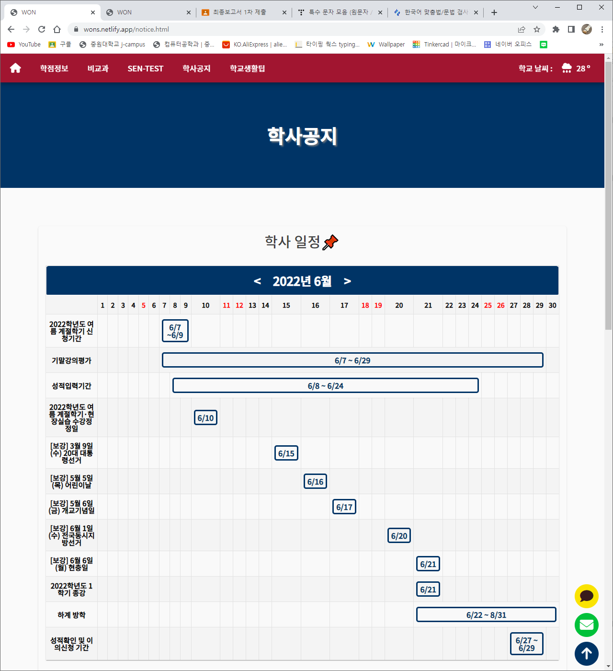
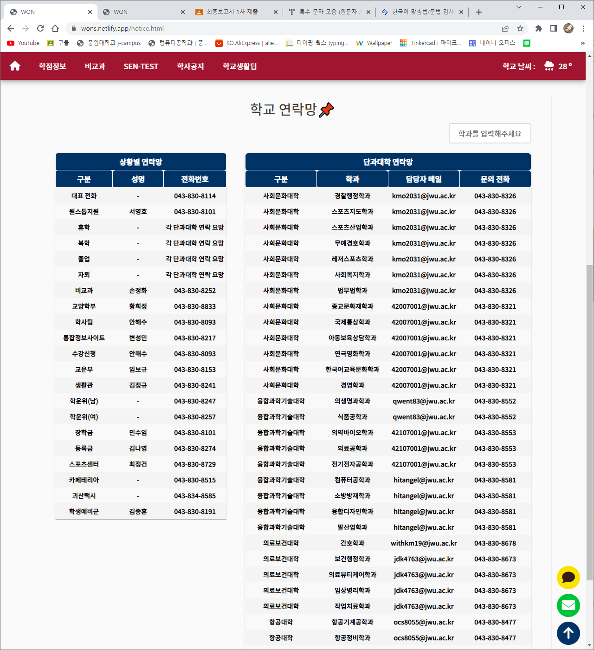
2-3. 기능소개_학사공지
1. 중원대 학사일정(23년 2월까지) 캘린더 구현
2. 많은 학우분들이 찾는 학교 연락망 제공

Slide 14
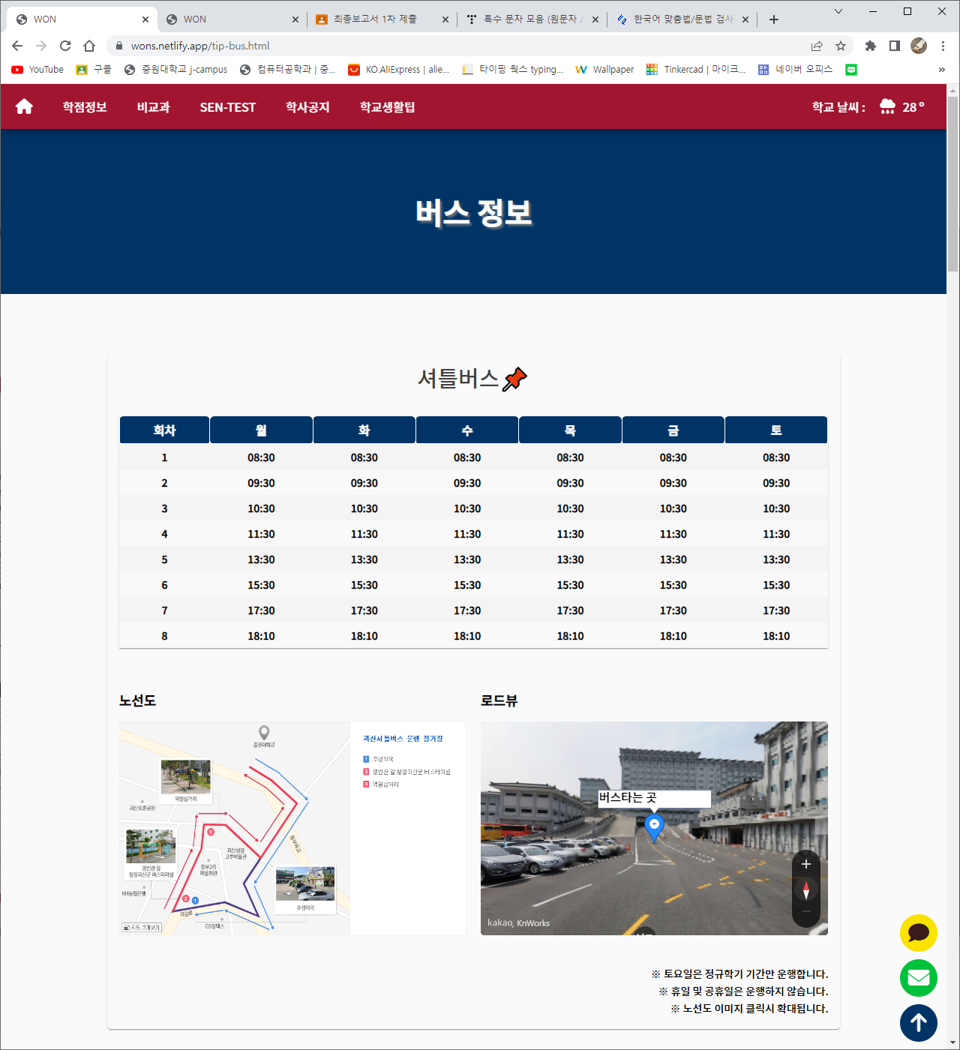
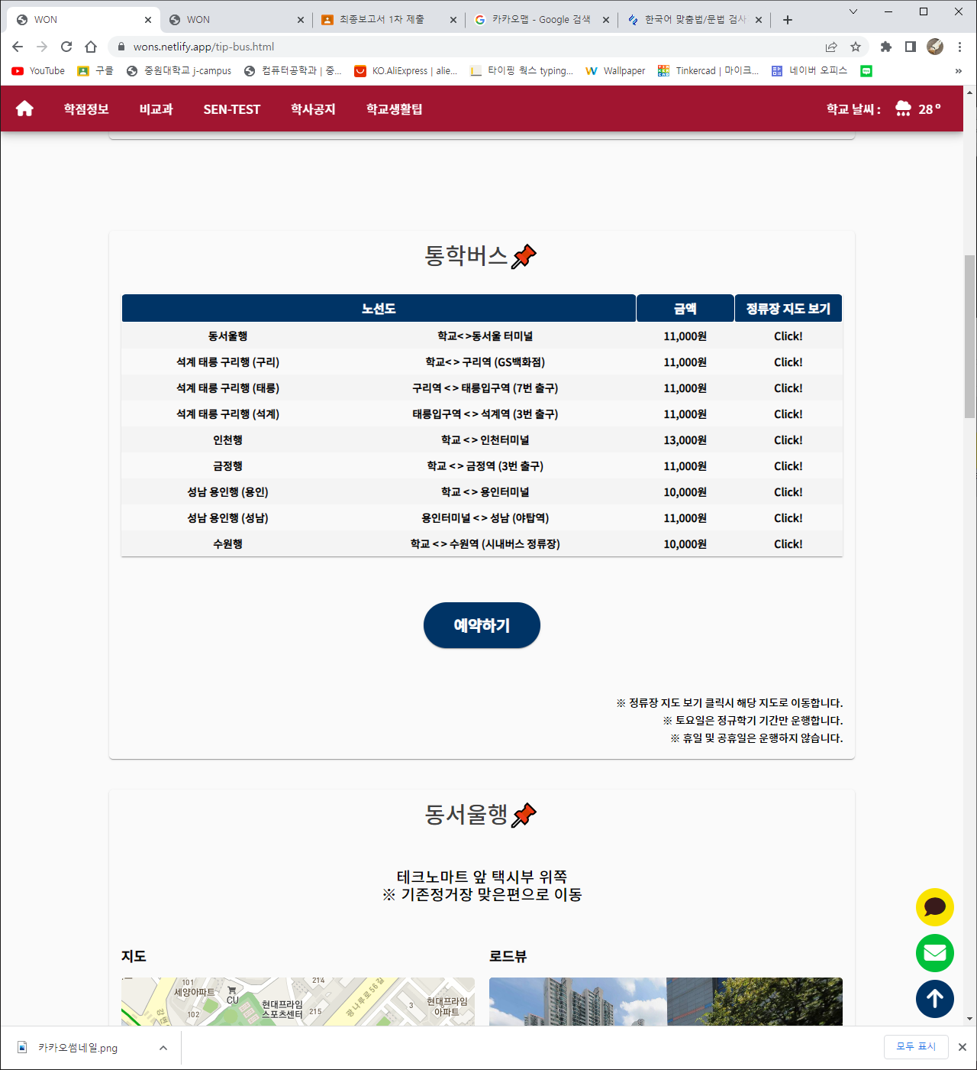
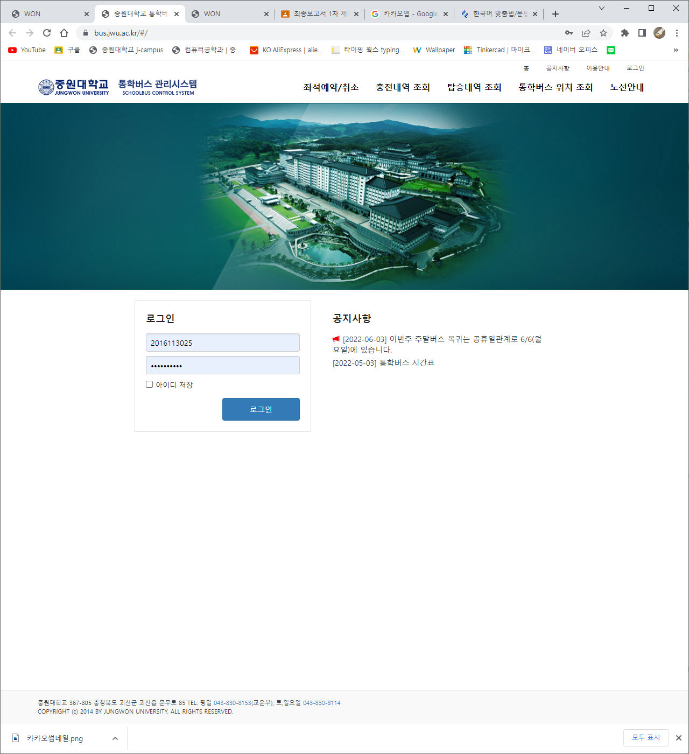
2-3. 기능소개_학교생활팁_버스정보
1. 셔틀버스 시간표 및 정류장 안내
2. 통학버스 ‘예약하기’ 버튼 클릭 시 통학버스 예약페이지 바로가기

Slide 15
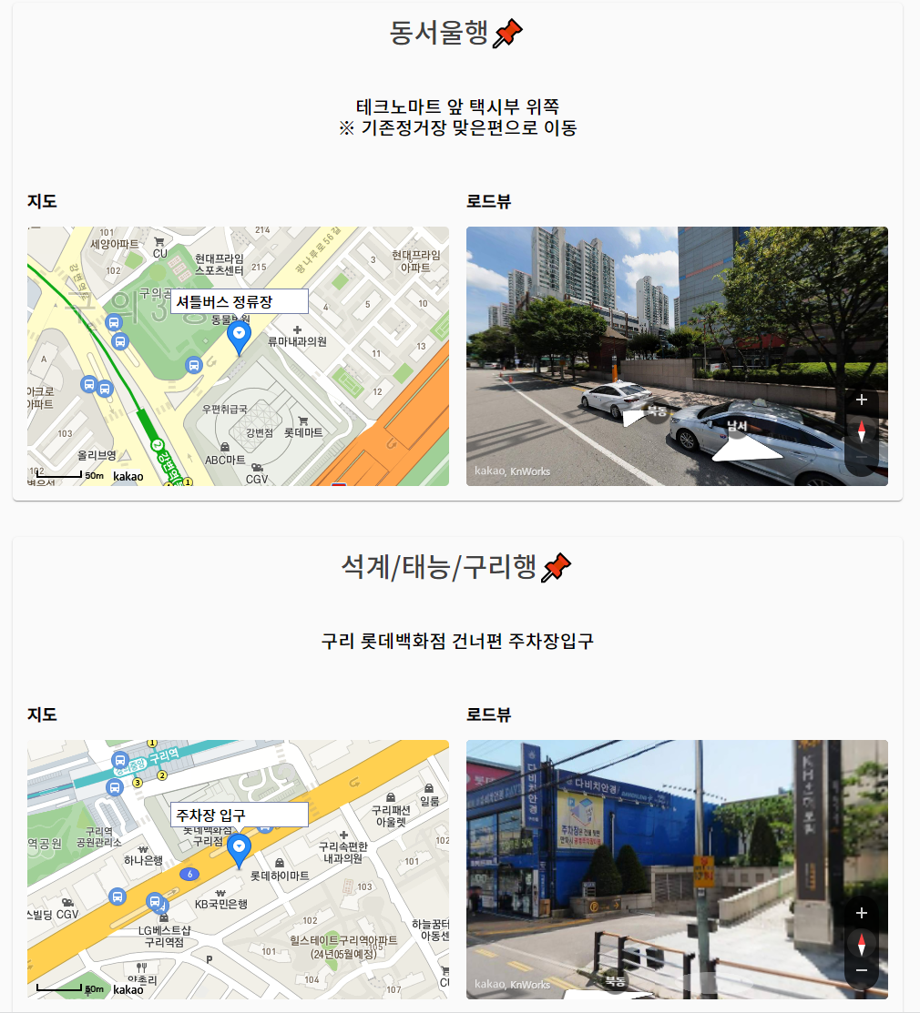
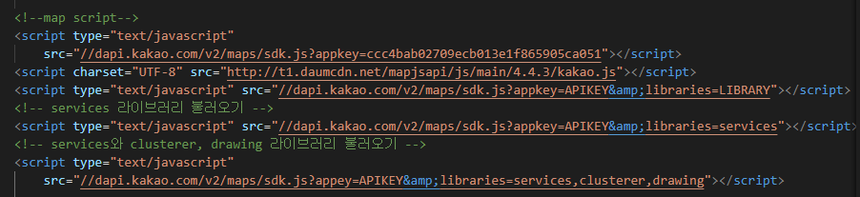
2-3. 기능소개_학교생활팁_버스정보
3. 각 지역 버스 정류장을 카카오맵 api를 사용하여 구현

Slide 16
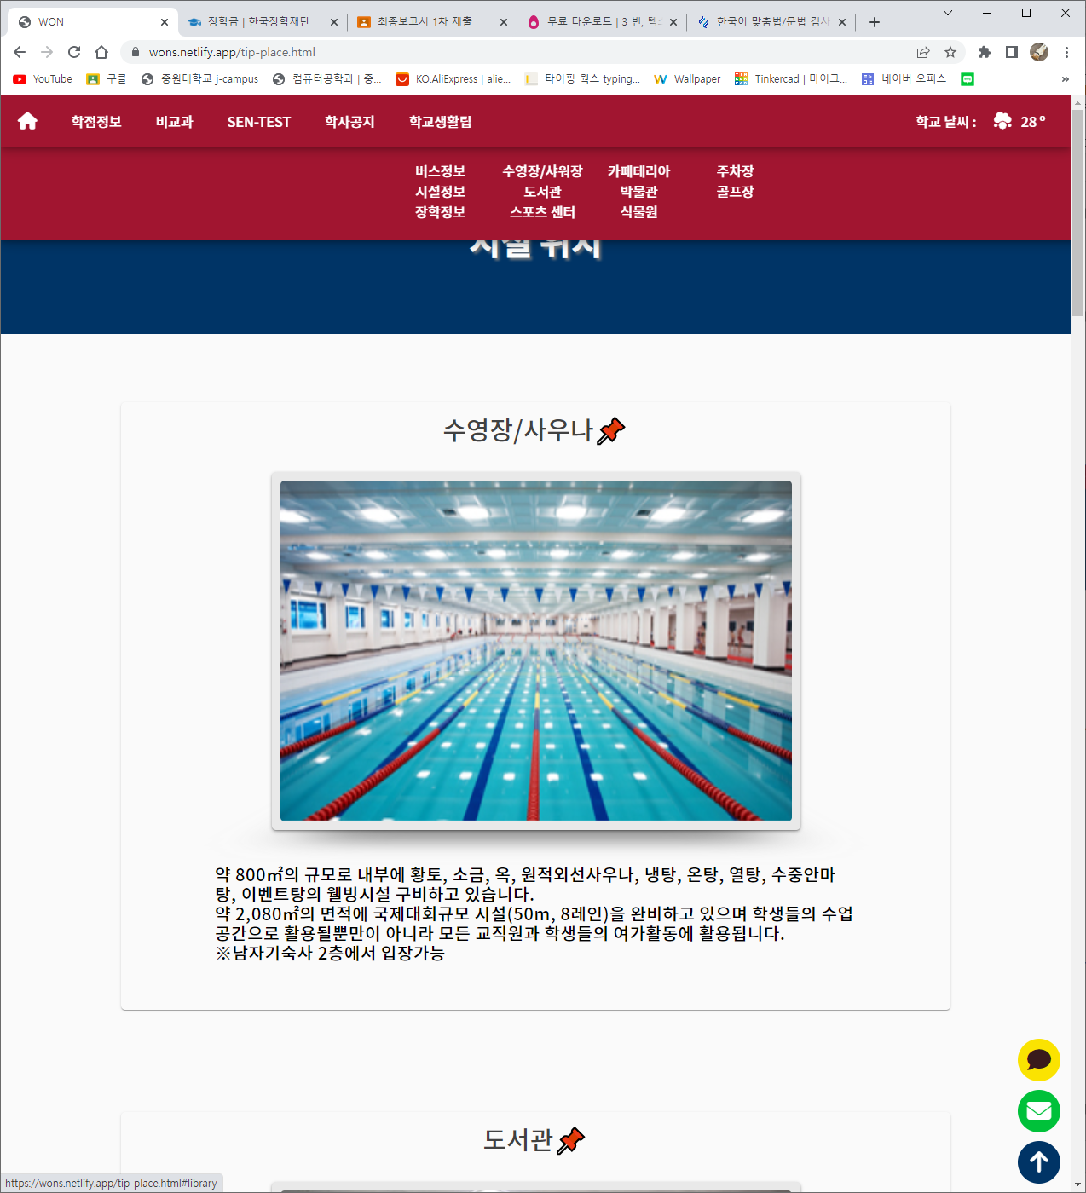
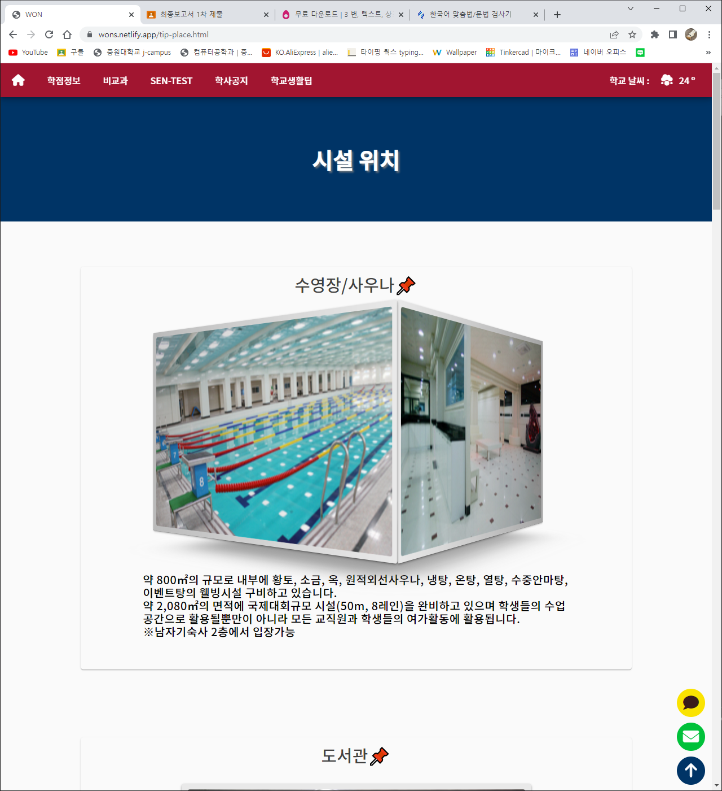
2-3. 기능소개_시설정보
1. 네비게이션바에서 각 시설 정보로 바로 갈 수 있도록 구현
2. 여러 사진들을 이미지 슬라이더로 구현

Slide 17
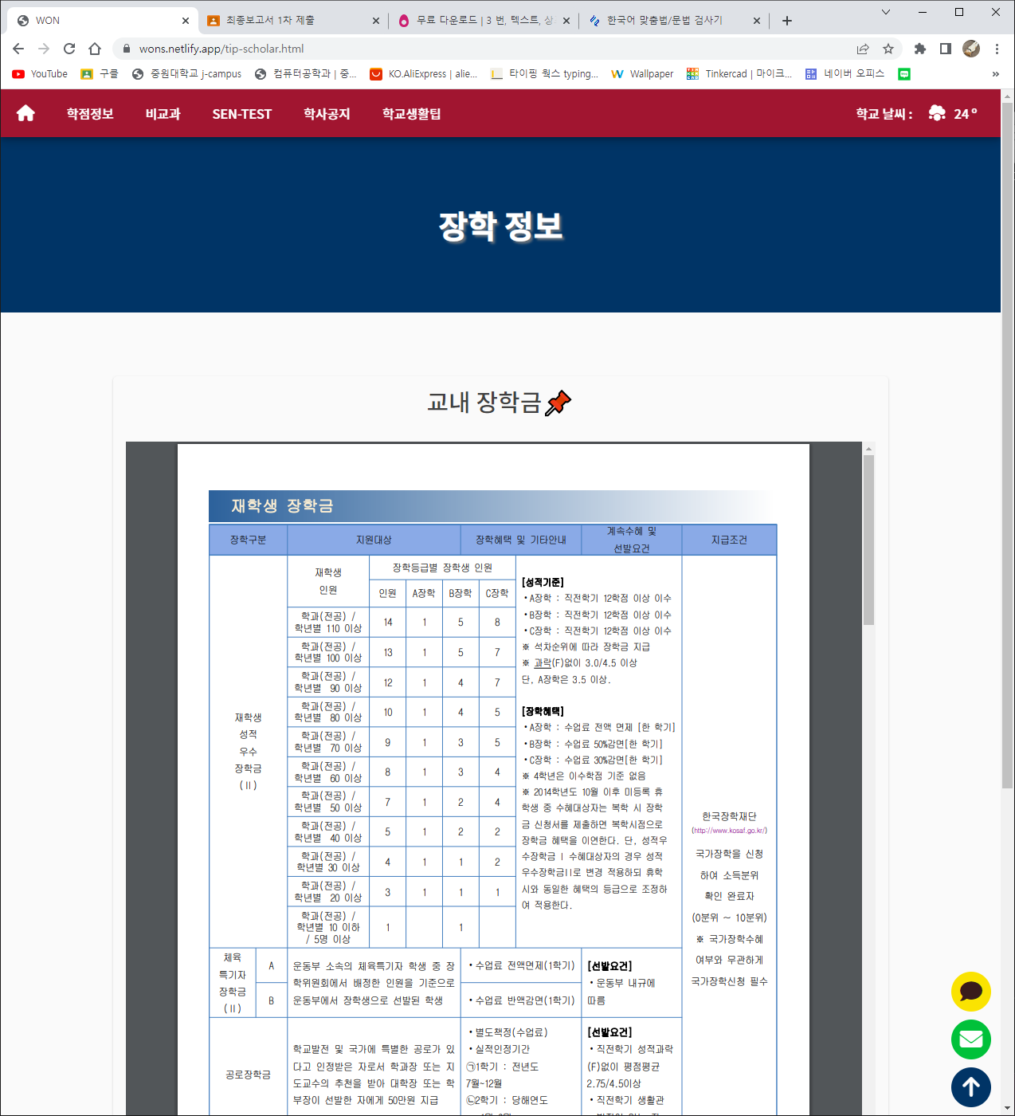
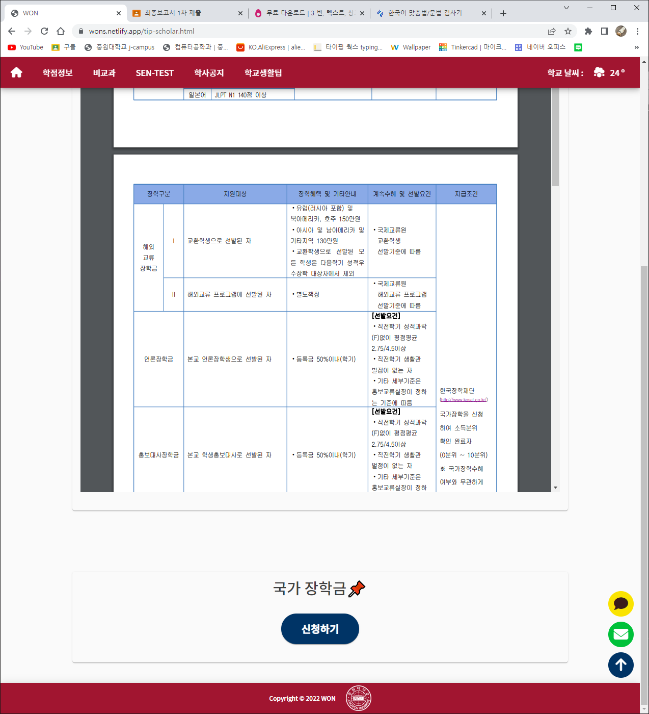
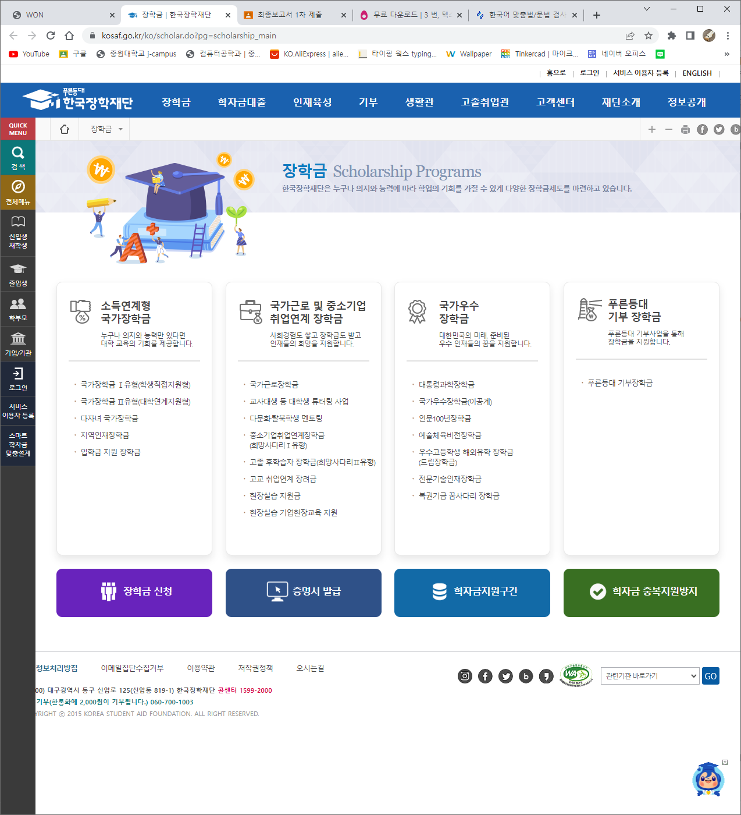
2-3. 기능소개_장학정보
1. 교내 장학금 내역을 pdf파일로 삽입
2. 국가 장학금 ‘신청하기’ 버튼 클릭시 한국장학재단 사이트로 이동

Slide 18
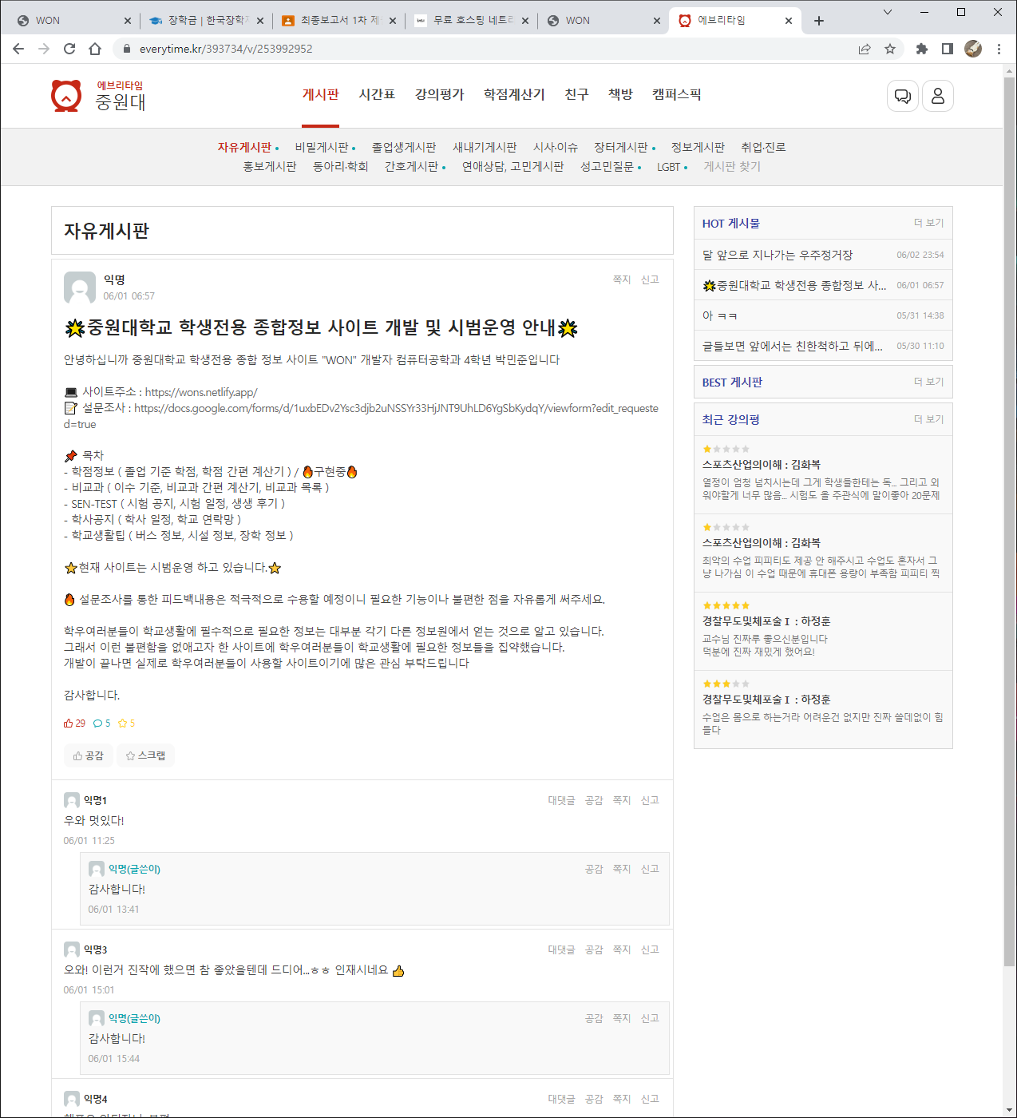
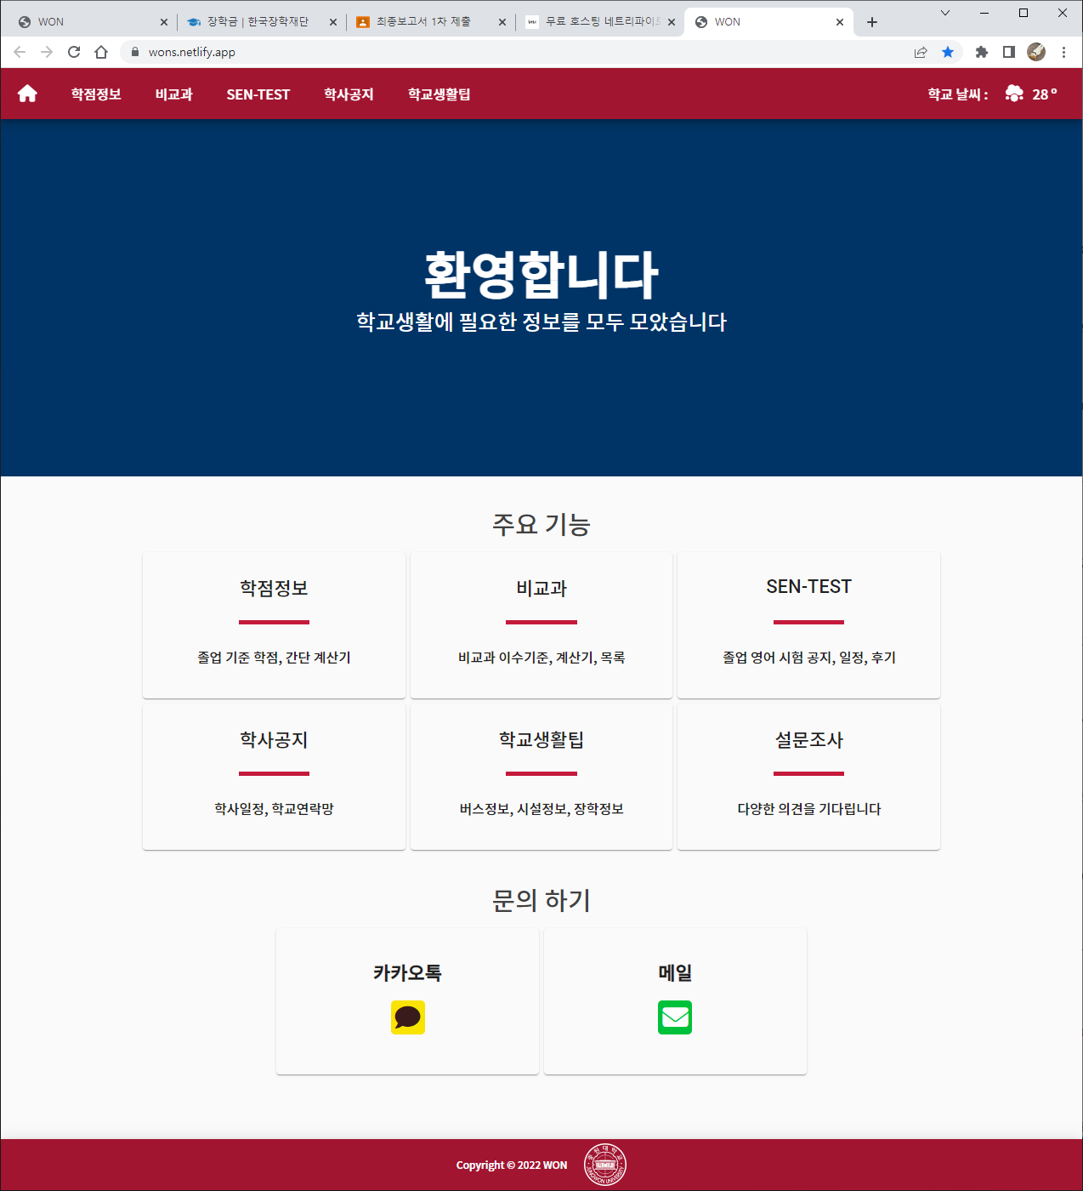

3. 배포 및 피드백
https://wons.netlify.app/
네트리파이를 활용하여 호스팅
1. 홈페이지 호스팅
2. 커뮤니티를 활용하여 사이트 홍보

Slide 19
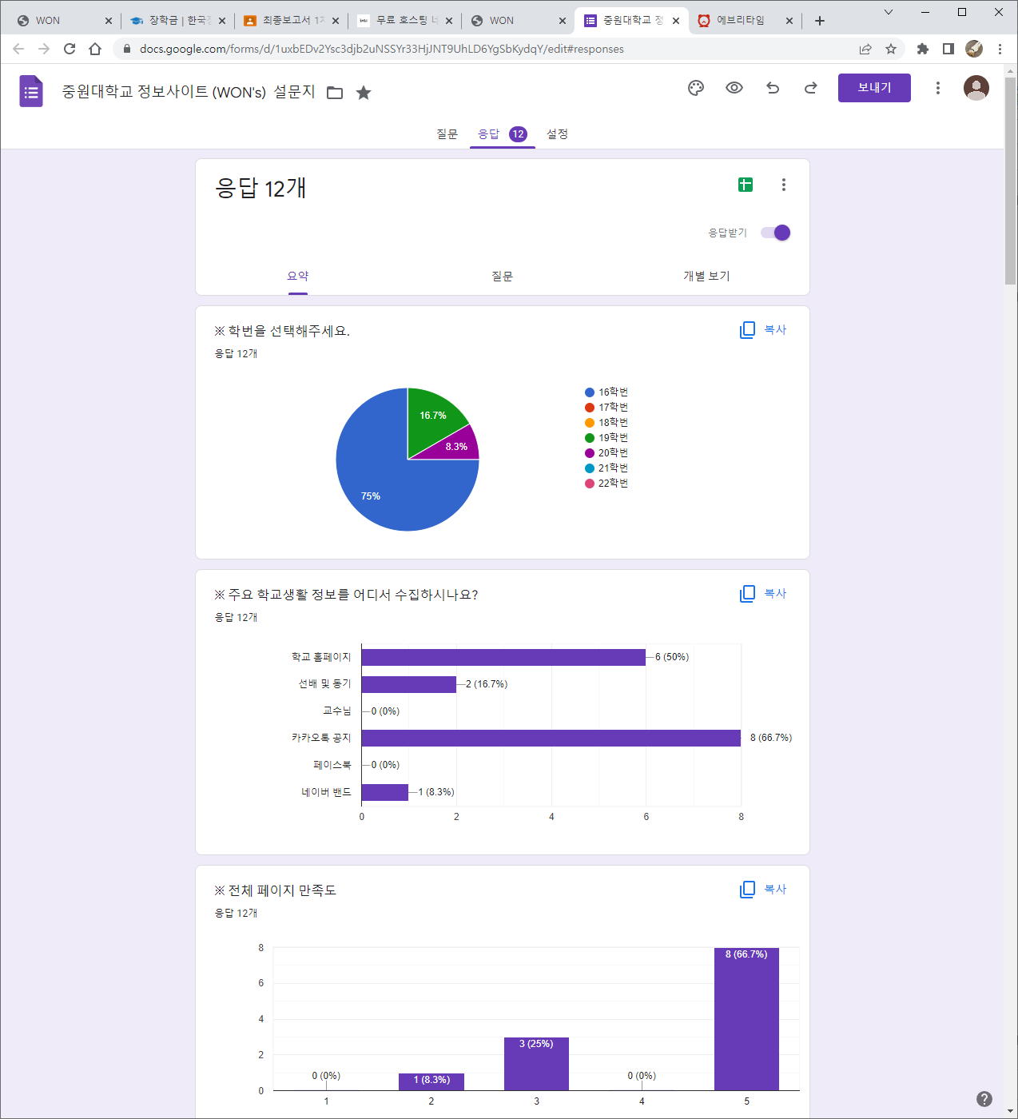
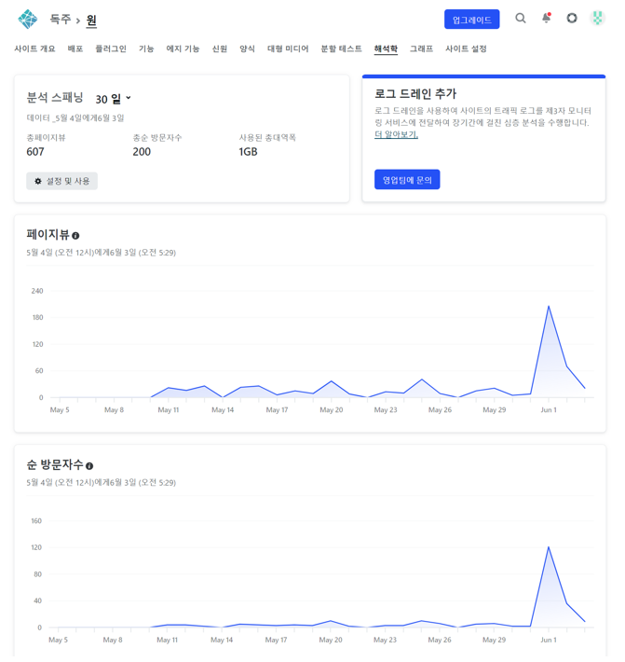
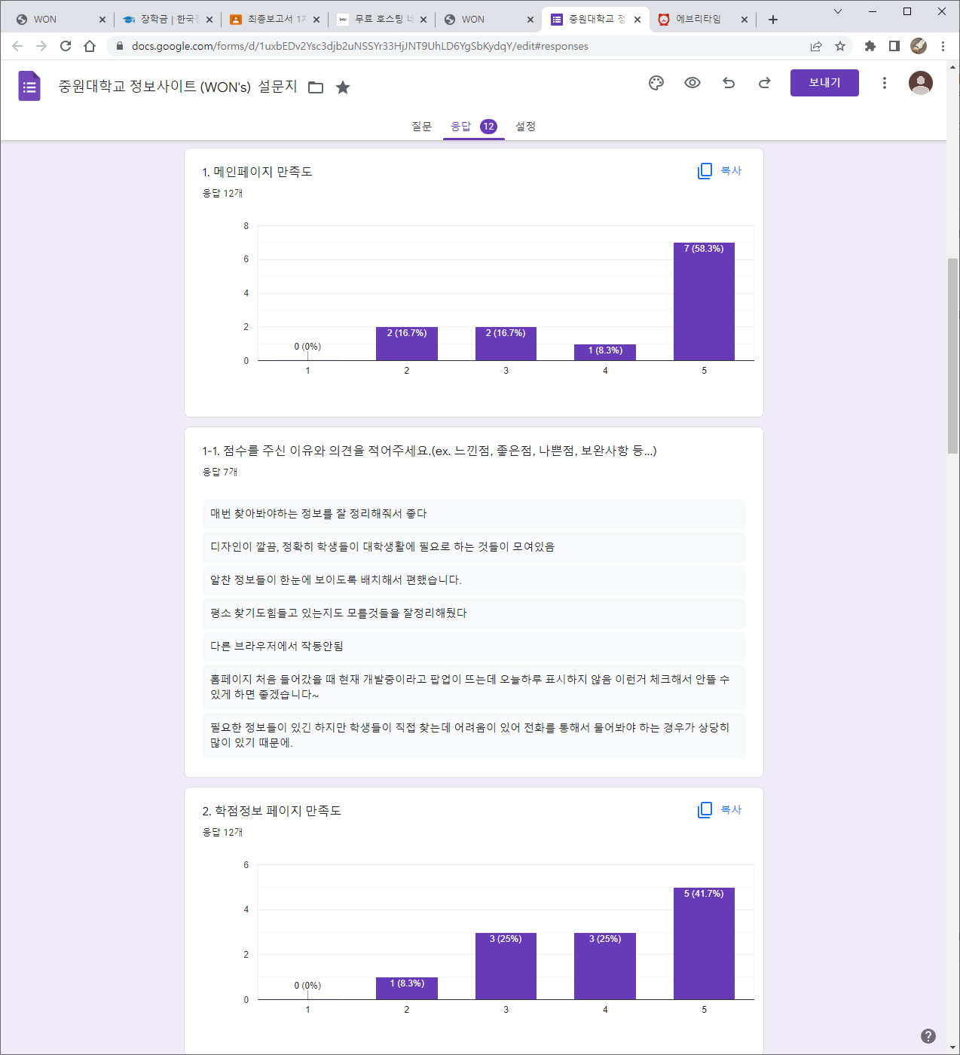
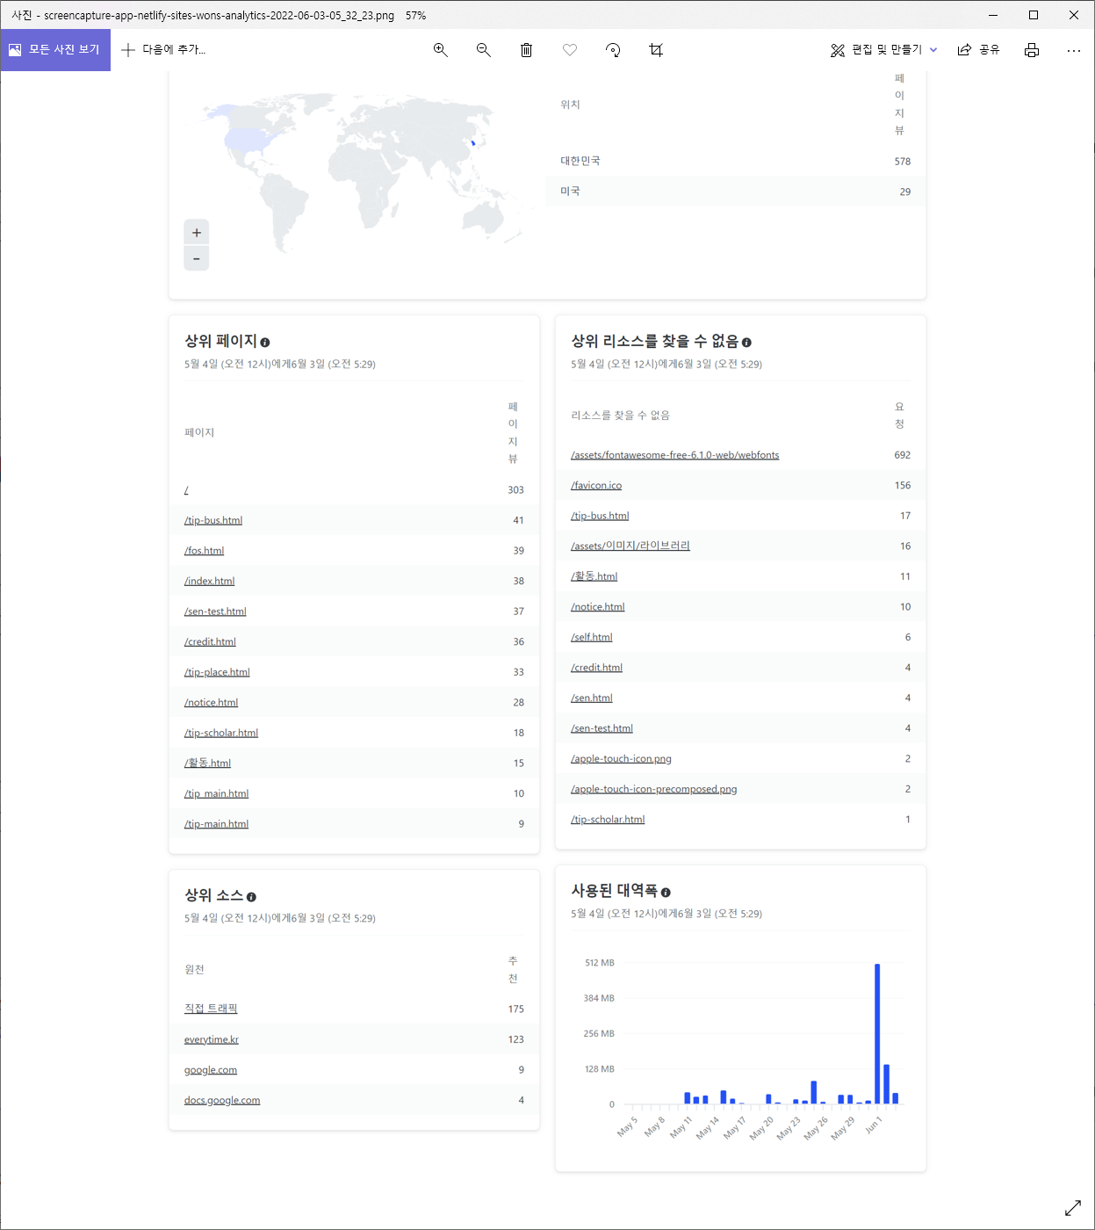
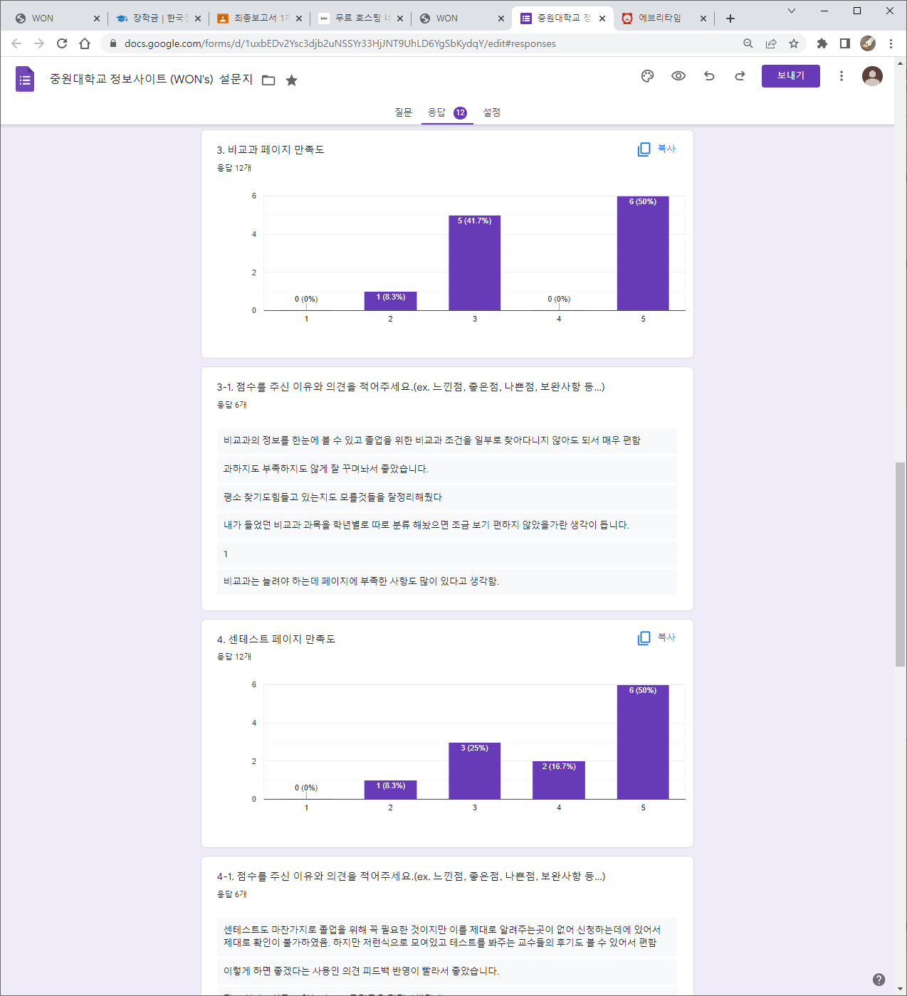
3. 배포 및 피드백
1. 설문조사를 통한 피드백 수집
2. 방문자 수 수집 및 분석

Slide 20
-END-

